Slide 1
Русское искусство

Slide 2
СНЕГУРОЧКА

Slide 3
План
Немного истории
Пьеса А.Н.Островского «Снегурочка»
Опера Римского-Корсакова «Снегурочка»
Картины, иллюстрации, эскизы костюмов
Мультипликационный фильм

Slide 4
Александр Николаевич Островский (31 марта (12 апреля) 1823 — 2 (14) июня 1886) — русский драматург, член-корреспондент Петербургской Академии наук.

Slide 5
Образ Снегурочки не зафиксирован в русском народном обряде. Однако в русском фольклоре она фигурирует как персонаж народной сказки о сделанной из снега девочке, которая ожила.
Сказки о Снегурке были исследованы А. Н. Афанасьевым во втором томе его труда «Поэтические воззрения славян на природу» (1867 год).
В 1873 году А. Н. Островский, под влиянием идей Афанасьева, пишет пьесу «Снегурочка». В ней Снегурочка предстаёт как дочь Деда-Мороза и Весны-Красны, которая погибает во время летнего ритуала почитания бога Солнца Ярилы. Имеет вид прекрасной бледной светловолосой девушки. Одета в бело-голубую одежду с меховой опушкой (шубка, меховая шапка, рукавички). Первоначально пьеса не имела успеха у публики.

Slide 6
"Cнегурочка", музыка к сказке А.Н.Островского
"Снегурочка" Чайковского стала его подлинным шедевром, одним из самых вдохновенных сочинений, наполненных светом, богатством красок, буйным цветением сказочных колоритных образов. Это сочинение - кульминация в творческом союзе великого композитора и великого русского драматурга. И, что самое примечательное, этот творческий союз состоялся по совершенно формальному поводу. В начале 1873 года Малый театр закрылся на капитальный ремонт. Все три труппы императорских московских театров, драматическая, оперная и балетная должны были выступать на сцене Большого театра. Понадобились спектакли, в которых все три труппы могли быть задействованы. С предложением сочинить такой спектакль Дирекция обратилась к А.Н.Островскому. Музыку же по личной просьбе драматурга заказали 33-летнему Чайковскому, молодому профессору Московской консерватории. Он уже начал свой композиторский путь как оперный композитор, был автором двух симфоний. "Снегурочка" стала на его творческом пути мостиком от первых композиторских опытов и гениальных прозрений к "Лебединому озеру", "Евгению Онегину".
В качестве сюжета "Снегурочки" Островский разработал и развил известную русскую народную сказку. Правда, Островский изложил известный сюжет не просто как поучительную притчу, а с огромным философским подтекстом. Как кредо драматурга звучит начало монолога царя Берендея: "Полна чудес могучая природа!". А вслед драматургу вторили хоры - гимны Чайковского великой и могучей силе природы, чистой и бесстрашной, самозабвенной любви девочки-Снегурочки, её чистоте и самопожертвованию.
И Островский, и Чайковский работали с огромным энтузиазмом и увлечением, постоянно общались, обменивались написанным, обсуждали сделанное. Островский выступал в роли заинтересованного заказчика, постоянно предлагал композитору для использования те или иные русские народные песни, наигрыши. Как признавался сам Чайковский, ему пьеса Островского так нравилась, что он без всяких усилий сочинил всю музыку за три недели.
На премьере дирижировал Н.Г.Рубинштейн. Участвовали знаменитые русские драматические актеры и певцы, хор и оркестр Большого театра.
Но жизнь на сцене совместного творения Островского-Чайковского была недолгой. Спектакль вскоре перестал идти. А ставить в других театрах его было практически невозможно: ведь для его исполнения требовались огромные силы, которых не было в драматическом театре, а драматические актеры отсутствовали в оперных театрах. Музыка Чайковского постепенно стала звучать как самостоятельные музыкальные фрагменты на концертной эстраде, что продолжается и по сей день.

Slide 8
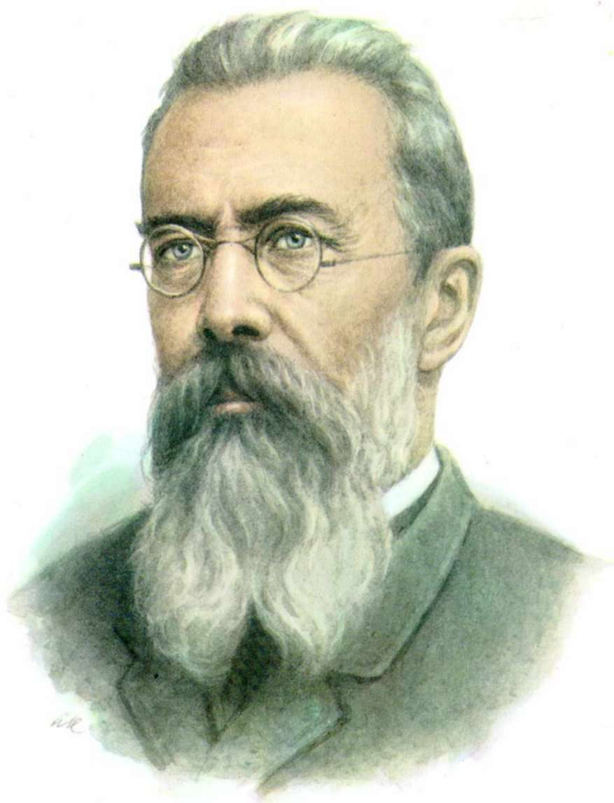
Время действия: доисторические времена. Место действия: страна берендеев. Первое исполнение: Санкт-Петербург, 29 января (10 февраля) 1882 года.
Обстоятельства создания «Снегурочки» хорошо известны. Н.А.Римский-Корсаков сам рассказал о них в «Летописи моей музыкальной жизни». Сказка А.Н.Островского «Снегурочка» была первый раз прочитана Римским-Корсаковым около 1874 года, когда она только что появилась в печати. Композитор вспоминал впоследствии, что тогда она ему мало понравилась, а царство берендеев показалось странным. Зимой 1879/80 годов он снова ее прочитал и, на сей раз «точно прозрел на ее удивительную красоту». У композитора была толстая книга из нотной бумаги, и он стал записывать в нее в виде набросков приходившиев голову музыкальные мысли.
Воодушевленный новым сюжетом, Римский-Корсаков отправился в Москву, чтобы встретиться с Островским и испросить у него разрешения воспользоваться его произведением как либретто с правом внести в драму необходимые при работе над оперой изменения. Драматург принял композитора очень любезно, предоставил право должным образом распоряжаться текстом и даже подарил экземпляр своей сказки.
Лето 1880 года Римский-Корсаков провел в деревне Стелево. Это было его первое лето в настоящей русской деревне. И все — пейзаж, пение птиц, обстановка — необычайно вдохновляли его на эту работу. Он работал целыми днями, «музыкальные мысли и их обработка преследовали меня неотступно, - писал впоследствии композитор. Он зафиксировал ход работы буквально по дням: начало 1 июня (написано вступление к прологу), окончание - 12 августа (заключительный хор). Ни одно произведение не давалось ему с такой легкостью и скоростью, как Снегурочка. О сочинении Снегурочки никто не знал, - писал композитор, - ибо дело это я держал в тайне, и, объявив по приезде в Петербург своим близким. Об окончании эскиза, я тем самым немало их удивил. Еще полгода композитор затратил на инструментовку оперы, и наконец 10 февраля опера была дана на сцене Мариинского театра в Петербурге. С тех пор она остается одним из самых любимых публикой творений композитора.

Slide 9
Лето 1880 года Римский-Корсаков провел в деревне Стелево. Это было его первое лето в настоящей русской деревне. И все — пейзаж, пение птиц, обстановка — необычайно вдохновляли его на эту работу. Он работал целыми днями, «музыкальные мысли и их обработка преследовали меня неотступно, - писал впоследствии композитор. Он зафиксировал ход работы буквально по дням: начало 1 июня (написано вступление к прологу), окончание - 12 августа (заключительный хор). Ни одно произведение не давалось ему с такой легкостью и скоростью, как Снегурочка. О сочинении Снегурочки никто не знал, - писал композитор, - ибо дело это я держал в тайне, и, объявив по приезде в Петербург своим близким. Об окончании эскиза, я тем самым немало их удивил. Еще полгода композитор затратил на инструментовку оперы, и наконец 10 февраля опера была дана на сцене Мариинского театра в Петербурге. С тех пор она остается одним из самых любимых публикой творений композитора.

Slide 12
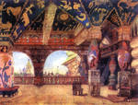
Декорации к 1 действию

Slide 19
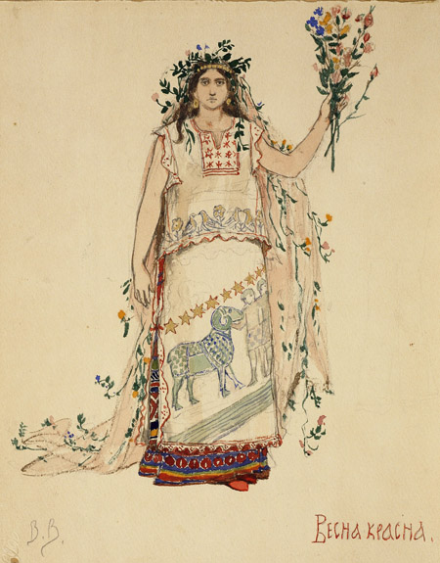
Эскиз Васнецова

Slide 20
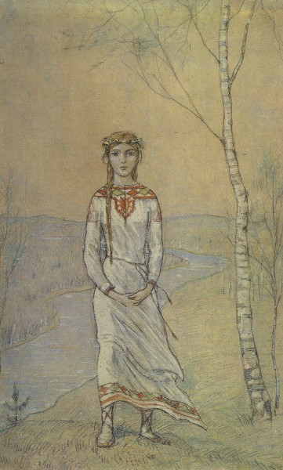

Slide 21
Н.К. Рерих Снегурочка и Лель

Slide 24
Картина В.М.Васницова «Снегурочка» (1899)

